Slide 1

多智能体自组织机制

Slide 2
1
自组织机制研究背景

Slide 3
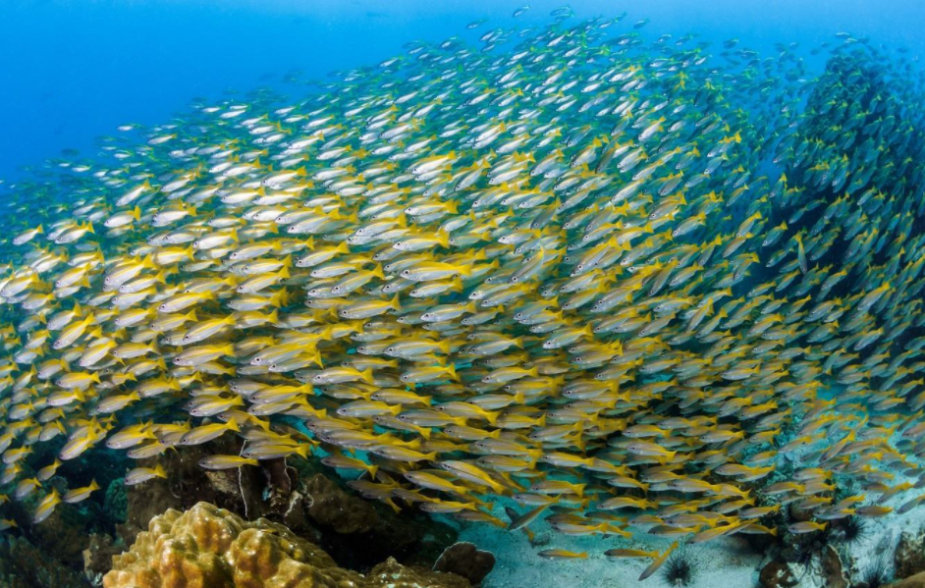
自组织机制研究背景
思考——自然界中存在哪些自组织现象？
鱼群中没有“领头鱼”，却能保持固定队形，形成自发性聚集

Slide 4
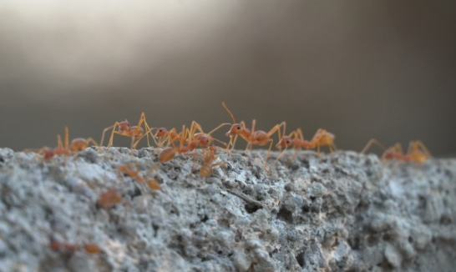
自组织机制研究背景
自然界中存在的自组织现象
单个蚂蚁没有智能，通过合作却能完成复杂的筑巢、搬运食物行为

Slide 5
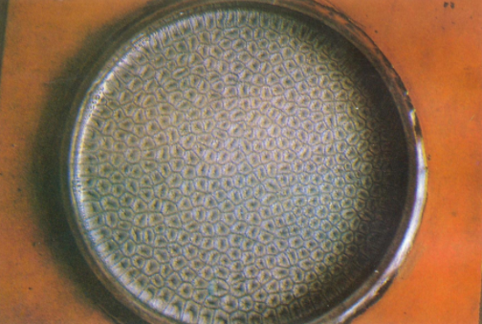
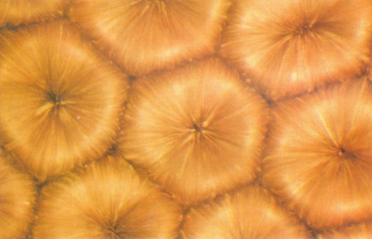
自组织机制研究背景
自然界中存在的自组织现象
贝纳特对流：水平容器中的薄层液体在加热的一定程度后产生规则的多边形图案

Slide 6
自组织机制研究背景
自组织（self-organization）概念
组织：1）系统内部按照一定规则形成的特定结 构和功能
2）系统中的要素按照某种指令形成特定 结构和功能的过程 ——组织化
3）组织化的必要条件：信息
自组织：系统的要素通过彼此的相干性、协同性 或某种默契而形成的特定结构和过程

Slide 7
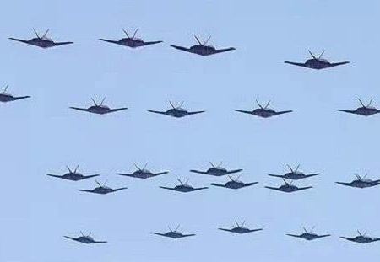
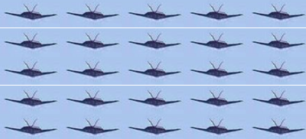
自组织机制研究背景
自组织特点
自组织具有局部化和分散化的特点，简单的个体之间通过采用自组织，可以完成复杂的任务
自组织

Slide 8
自组织机制研究背景
自组织的应用场景
自组织的思想被广泛运用于计算机领域各个方向：
— 多智能体系统
— 网格计算
— 传感器网络

Slide 9
2
多智能体系统中的自组织

Slide 10
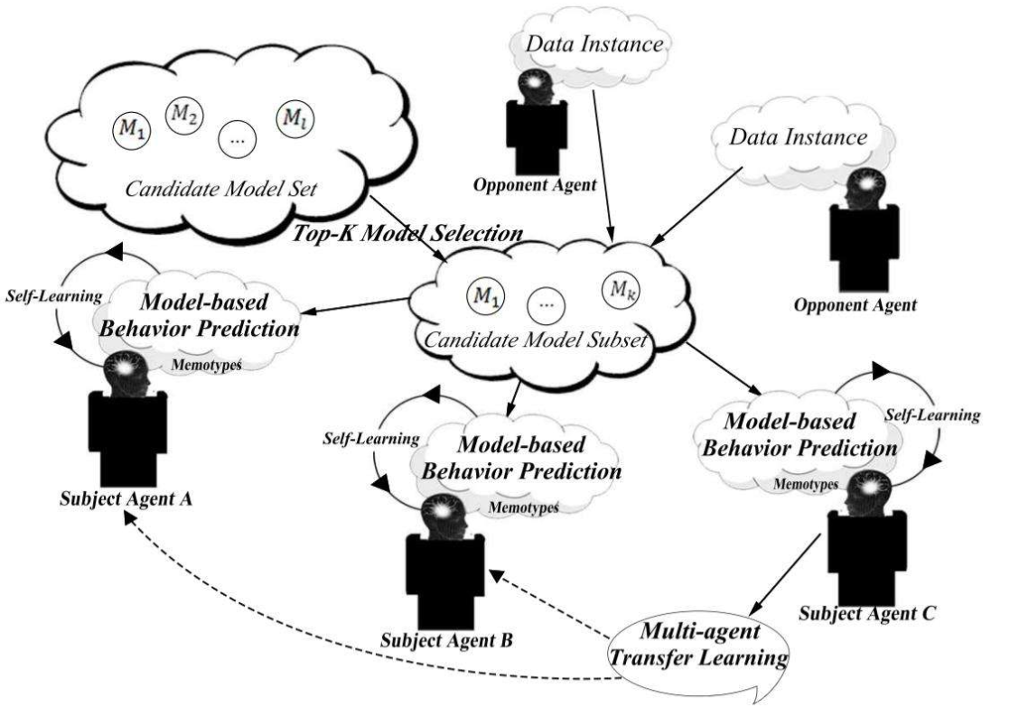
多智能体系统中的自组织
多智能体系统自组织定义
a mechanism or a process which enables a system to change its organisation without explicit command during its execution time

Slide 11
多智能体系统中的自组织
多智能体系统自组织行为特征
没有明确外部控制
系统的适应和改变只基于内部组件的决定，而不遵循任何明确的外部命令
分散控制
自组织过程通过组件间的局部交互来实现，无需内部或外部的集中控制。此外，对全局信息的访问也受到交互位置的限制。
动态性和进化性
自组织系统可以随着环境的改变自适应动态进化

Slide 12
多智能体系统中的自组织
自组织多智能体系统分类：
按照是否具有明确的控制中心，可以将自组织多智能体系统分为：
弱自组织系统 Weak self-organizing systems
强自组织系统 Strong self-organizing systems

Slide 13
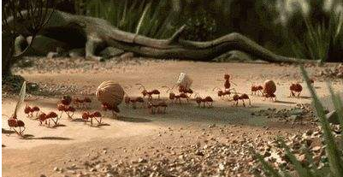
多智能体系统中的自组织
弱自组织系统
def：Weak self-organising systems are those systems where, from an internal point of view, re-organisation may be under an internal (central) control or planning.
eg. 白蚁社会中，工蚁在蚁后的控制下构筑巢穴和搬运食物

Slide 14
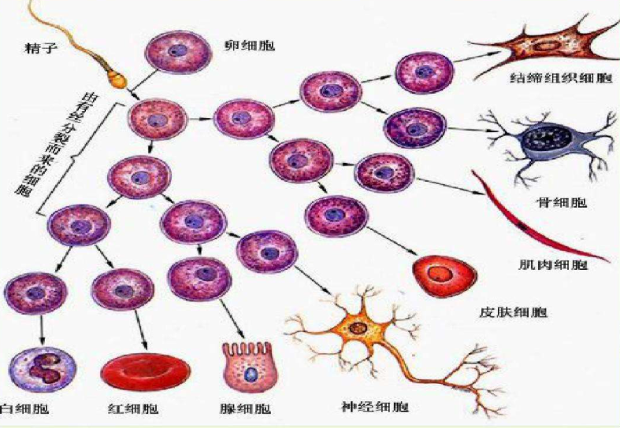
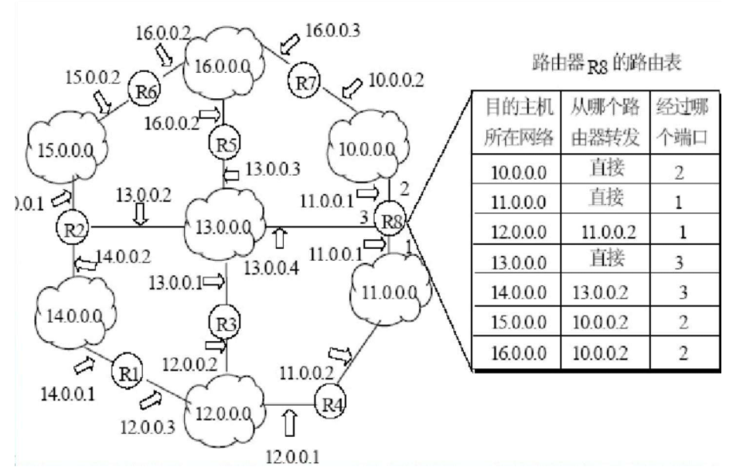
多智能体系统中的自组织
强自组织系统
def：Strong self-organizing systems are those systems where there is no explicit central control either internal or external.
eg.
细胞学中不同区域的细胞
在没有明确控制信号的控
制下，自发性的分裂分化
形成不同的组织器官
计算机网络领域，路由器
中路由表的形成

Slide 15
课堂练习
强自组织系统
弱自组织系统

Slide 16
3
多智能体系统交互结构自组织

Slide 17

多智能体系统交互结构自组织机制
思考
思考->智能体之间如何进行交互？
智能体之间的交互结构是否会影响系统效率和功能？

Slide 18
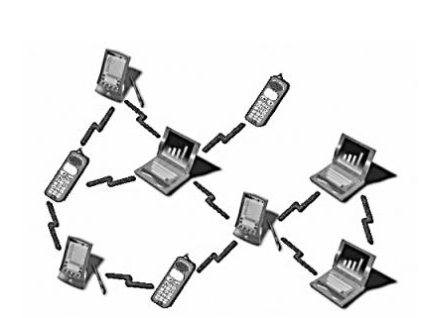
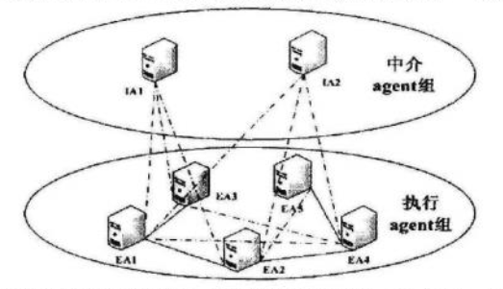
多智能体系统交互结构自组织机制
根据交互结构分类
基于直接交互的自组织机制
基于间接交互的自组织机制

Slide 19
多智能体系统交互结构自组织机制
基于直接交互的自组织机制
特点：智能体之间的信息交换是通过直接交互进行的，专注于改变agent组织的结构
主要方法：
基于度连接——agent在自己的所有邻居中选择度最大并且与自己不相连的agent建立连接，同时在自己的邻居agent中选择一个度最小的agent取消连接
优点：拥有很多连接的个体一般能较快的学习到主流策略，所以与度最大的个体建立连接可以更快的完成学习

Slide 20
多智能体系统交互结构自组织机制
基于直接交互的自组织机制
主要方法：
基于表现连接——agent在自己的所有邻居中选择收益最高并且与自己不相连的agent建立连接，同时在自己的邻居agent中选择一个收益最低的agent取消连接
优点：通常使用好策略的agent收益会更高，与收益高的agent建立连接可以更好的学习到这种策略

Slide 21
多智能体系统交互结构自组织机制
基于直接交互的自组织机制
主要方法：
随机全局连接——agent在所有agent中随机选择一个与自己不相连的agent建立连接，同时在与自己相连的agent中随机选择一个agent取消连接
基于全局建议连接——agent更加认可和自己做出相同选择的agent，因此agent选择一个当前时刻与自己做出相同策略并且与自己不相连的agent建立连接，同时在自己邻居agent中选择一个当前时刻与自己策略不同的agent取消连接

Slide 22
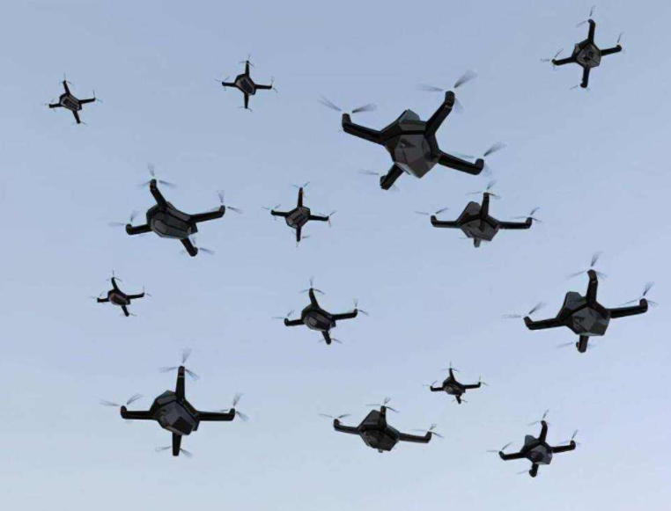
多智能体系统交互结构自组织机制
基于直接交互的自组织机制：
优点：简单、高效
缺点：智能体数量过大时收敛速度慢、不适用于大 规模系统
eg.
基于自组织机制的无人机
通信网络构建

Slide 23

多智能体系统交互结构自组织机制
基于间接交互的自组织机制
特点：智能体之间的信息交换不是直接进行的，而是通过某种中介进行

Slide 24
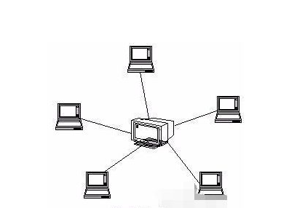
多智能体系统交互结构自组织机制
基于间接交互的自组织机制
主要方法：
基于中心节点的自组织机制——agent之间的信息交换都是通过中心节点参与来实现的
优点：公平、安全
缺点：效率低、具有单点故障的问题

Slide 25
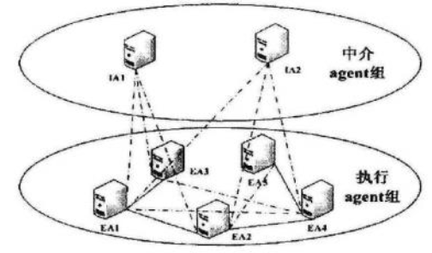
多智能体系统交互结构自组织机制
基于间接交互的自组织机制
主要方法：
基于中介节点的自组织机制——agent通过中介来建立连接，主要分为执行agent和中介agent。

Slide 26
多智能体系统交互结构自组织机制
基于中介节点的自组织机制
执行agent：负责执行任务、记录资源利用率、取消不必要的连接。
中介agent：接收执行agent发来的调整连接请求，为执行agent推荐
合适的连接候选

Slide 27
多智能体系统交互结构自组织机制
基于中介节点的自组织机制
agent状态切换机制：当前任务很少的执行agent可以切换为中介agent，为当前任务繁忙的超载agent承担起调整连接的工作

Slide 28
多智能体系统交互结构自组织机制
基于中介节点的自组织机制
优点：
通过分工，提升系统效率
通过agent状态切换机制，使系统负载均衡
缺点：
通过中介进行连接
切换，有一定的
系统开销

Slide 29
4
多智能体系统能力资源自组织

Slide 30

多智能体系统能力资源自组织
思考
思考->多智能体系统中有哪些资源？
如何将资源分配给智能体以提高系统效率？

Slide 31
多智能体系统能力资源自组织
基于强化的资源自组织机制
主要思想：
初始时分配一定量资源，然后根据agent表现（负载率、收益、任务完成量等）调整资源
例如：
初始时刻为所有agent等量分配资源，一段时间后根据agent的负载率调整资源分配，负载率高的分配更多资源，负载率低的收回资源

Slide 32
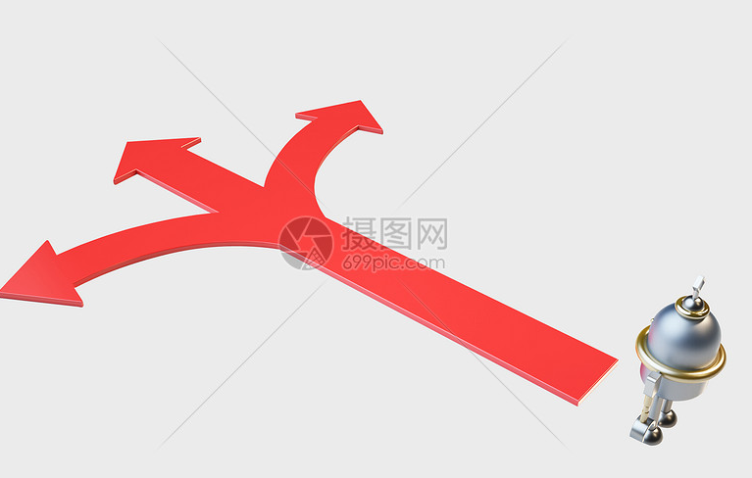
多智能体系统能力资源自组织
基于贪心的资源自组织机制
主要思想：
优先满足当前时刻表现最好的agent的资源请求
优点：
简单、表现好
缺点：
不够灵活

Slide 33

多智能体系统能力资源自组织
基于市场的资源自组织机制
思想：
根据系统资源利用情况，动态调整资源价格，agent通过支付一定的价格来使用资源
实例：
云计算、股票价格波动等
优点：灵活、鲁棒性好

Slide 34
多智能体系统能力资源自组织
基于拍卖的资源自组织机制
主要思想：
招标
可靠性高
灵活性强
投标
中标

Slide 35
多智能体系统能力资源自组织
其它资源自组织机制
基于博弈论的资源自组织机制
基于学习的资源自组织机制
基于谈判的资源自组织机制
基于公平分配的资源自组织机制
.......

Slide 36
5
结合自组织的多智能体协作

Slide 37
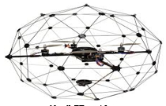
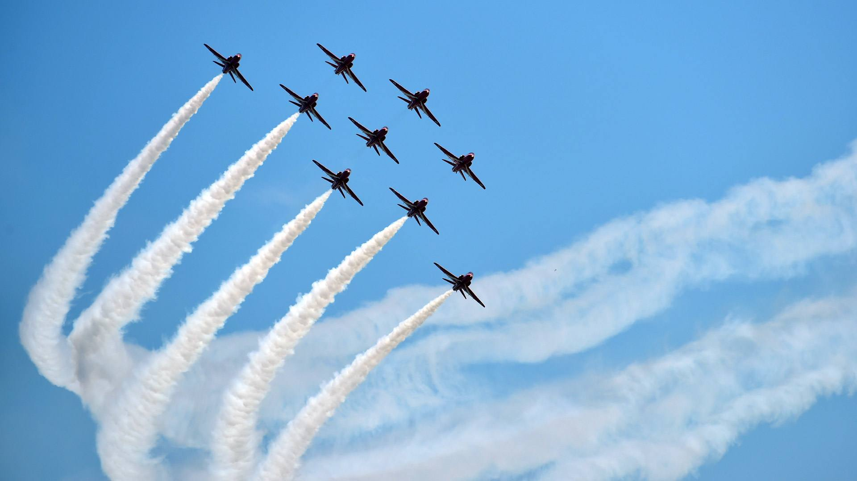
结合自组织的多智能体协作
思考
思考->采用自组织机制能为多智能体协作带来什么优势？

Slide 38
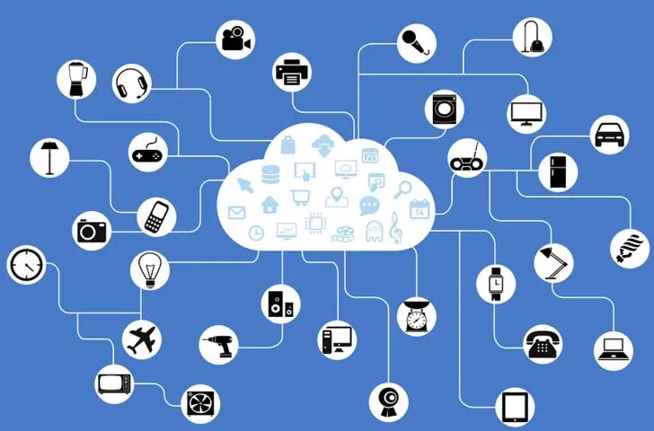
结合自组织的多智能体协作
协作场景
众包自组织
网格计算
无人机自组织网络
......

Slide 39

结合自组织的多智能体协作
众包自组织
定义：
无组织关系的非特定大众在主观意愿上互不相干，但却在相互默契的某种规则下解决众包任务，由此形成的具有类似组织效果的有序结构
特点：
非强制性
无层级型
类组织性
进化性

Slide 40
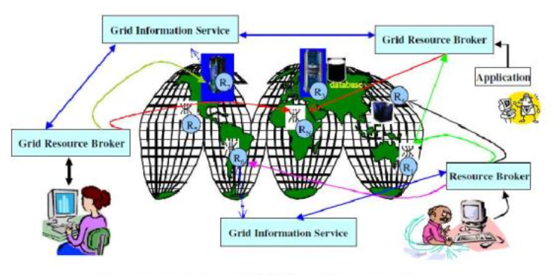
结合自组织的多智能体协作
网格计算
定义：
网格：一个集成的资源与计算环境，由多个位置不同的计算机资源组成
网格计算：基于网格的问题求解
特点：
分布式
资源整合
均衡负载

Slide 41
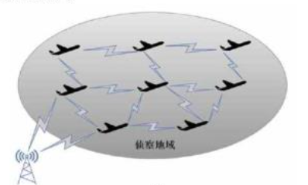
结合自组织的多智能体协作
无人机自组织网络
定义：
无人机群建立的动态网络，处于该网络中的无人机可以实现信息传递共享，以协作完成复杂任务
特点：
拓扑变化频繁
节点密度不均匀
可用能量有限——基于电池
容量
任务场景和移动模型特殊

Slide 42
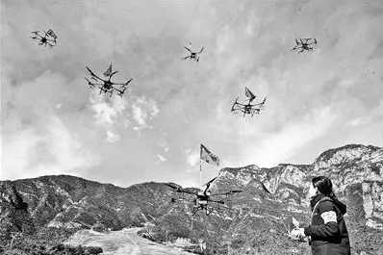
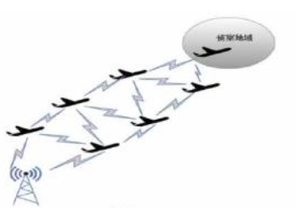
结合自组织的多智能体协作
无人机自组织网络
应用场景
无人机搜救
无人机侦查

Slide 43
6
任务分配与负载均衡

Slide 44
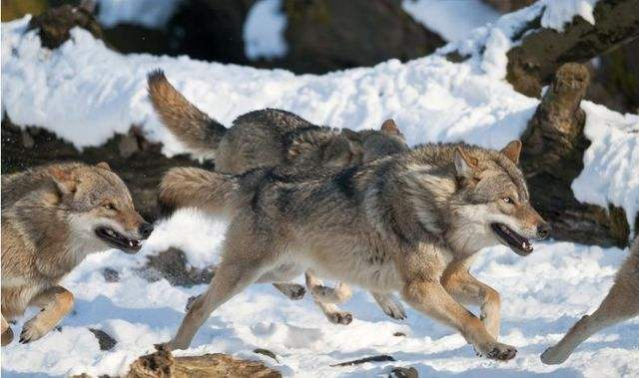
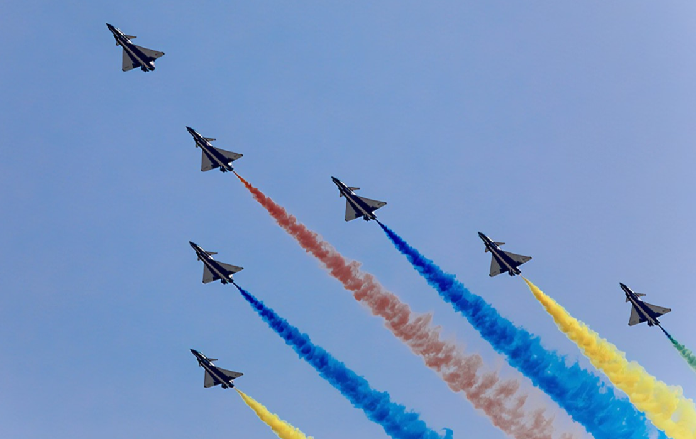
任务分配与负载均衡
思考
思考->多智能体系统中不同的智能体承担什么样的角色？他们是如何彼此分配任务的？

Slide 45
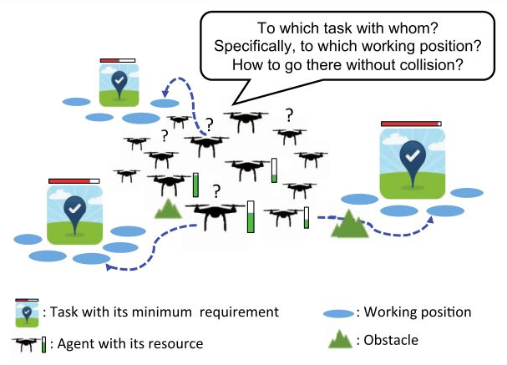
任务分配与负载均衡
任务分配
问题描述
多Agent系统中任务分配是指：当一个Agent无法独立完成任务时，如何将合适的任务分配给合适的Agent以实现整体执行效果最优。
分类
集中式任务分配
分布式任务分配

Slide 46
任务分配与负载均衡
集中式任务分配
典型方法
整数规划方法
搜索算法
—例如：启发式、基于满意决策等
智能优化算法
—例如：群智能算法、遗传算法等
特点：
实现简单、具备产生全局最优解的潜力、适用于小规模系统

Slide 47
任务分配与负载均衡
分布式任务分配
典型方法
基于行为激励的方法
基于市场机制的方法
—例如合同网协议、拍卖算法等
基于空闲链的方法
基于群智能的方法
特点
可并行计算、可以快速计算方案、应对动态环境效果好、可适用于大规模系统

Slide 48
任务分配与负载均衡
负载均衡
问题描述
多Agent系统中的负载均衡问题是指：到达系统的任务会分配给不同的Agent，当一个任务被分配到某个Agent上如果该Agent正在执行另一任务，此时就需要将到达任务放入任务等待队列中直到该Agent空闲。随着任务的不断到达，可能会出现一些拥有资源多的Agent上的任务等待队列很长，而另一些资源少的Agent的任务等待队列始终为空，此时系统就处于不均衡状态。

Slide 49
任务分配与负载均衡
负载均衡策略分类
静态负载均衡
根据系统当前状态来调整各节点的负载，从而达到当前状态下系统的负载均衡
特点：
可以很好的实现某个时刻的负载均衡
对未来的负载情况无能为力
动态任务环境下开销较大

Slide 50
任务分配与负载均衡
负载均衡策略分类
动态负载均衡
利用历史任务信息预测未来任务到达强度，根据预测出的未来任务到达强度进行当前状态的负载均衡
特点：
可以缓解未来负载不均衡情况
减少系统计算负载均衡的开销
适用于动态任务环境

Slide 51
任务分配与负载均衡
负载均衡
典型方法：
静态：
基于博弈论的负载均衡
基于任务信息的负载均衡
……
动态：
基于指数平滑方法预测负载
基于服务复制与转移的动态均衡
……

